Slide 1
GitOps & ArgoCD
Automatización, consistencia y control en la entrega de aplicaciones Kubernetes

Slide 2
¿Qué es GitOps?
Un modelo operativo para Kubernetes y Cloud Native.
Usa Git como fuente única de verdad para la infraestructura y las aplicaciones.
Cambios → pull request → revisión → automatización de despliegue.
Inspirado en buenas prácticas de DevOps + Infrastructure as Code.

Slide 3
Principios de GitOps
Declarativo: todo (infraestructura + apps) descrito como código (YAML/Helm/Kustomize).
Versionado: Git lleva el historial completo.
Automatizado: agentes sincronizan estado deseado (Git) con estado actual (cluster).
Observable: auditoría, trazabilidad y rollback simples.

Slide 4
Beneficios de GitOps
✅ Automatización: despliegues sin intervención manual.
✅ Consistencia: un único repositorio controla todos los entornos.
✅ Auditabilidad: cada cambio tiene trazabilidad en Git.
✅ Velocidad: flujos de CI/CD más rápidos y confiables.
✅ Rollback sencillo: basta con revertir un commit.

Slide 5
Retos y Contras de GitOps
⚠️ Curva de aprendizaje: equipos deben adoptar prácticas Git e infraestructura como código.
⚠️ Gestión de secretos: requiere soluciones adicionales (Sealed Secrets, External Secrets).
⚠️ Repos complejos: monorepo vs multirepo, puede volverse difícil de escalar.
⚠️ Cultura organizacional: exige disciplina en PRs y flujos de trabajo.

Slide 6
¿Qué es ArgoCD?
Herramienta open source para implementar GitOps en Kubernetes.
Se ejecuta como controlador dentro del cluster.
Monitorea repositorios Git → aplica cambios automáticamente en Kubernetes.
Ofrece UI + CLI + API para observar y administrar el estado.

Slide 7
¿Cómo ArgoCD ayuda en la adopción de GitOps?
🔄 Sincronización automática: estado del cluster = estado en Git.
👀 Visibilidad: panel web con salud y sincronización de apps.
🛡️ Seguridad: permisos basados en RBAC y SSO.
📜 Auditoría: logs y trazabilidad de despliegues.
🌍 Multi-cluster: gestiona múltiples clusters desde una sola consola.
⚡ Integración: soporta Helm, Kustomize, Jsonnet, plain YAML.

Slide 8
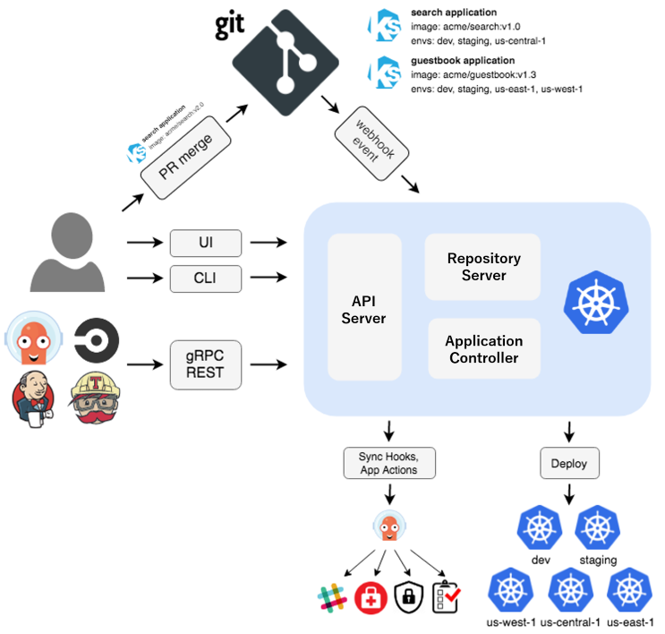
Arquitectura de ArgoCD

Slide 9
Ejemplo de flujo GitOps con ArgoCD
Dev hace commit en Git → PR → merge.
Git es la fuente de verdad.
ArgoCD detecta el cambio.
ArgoCD aplica el manifiesto en Kubernetes.
ArgoCD reporta estado y sincronización.

Slide 10
Pros y contras de usar ArgoCD
Pros:
Fácil adopción de GitOps.
Interfaz gráfica clara.
Multi-tenancy y multi-cluster.
Integración con herramientas de CI.
Contras:
Necesita gestión de secretos externa.
Puede añadir complejidad inicial.
Requiere madurez en IaC y GitFlow.

Slide 11
Conclusiones
GitOps = mejora la entrega continua con control, auditabilidad y velocidad.
ArgoCD = herramienta clave para materializar GitOps en Kubernetes.
Adoptar GitOps no es solo técnico, también es cultural.
Iniciar con un cluster + un flujo de app y escalar gradualmente.

